Slide 1
KARDIOVASKULÁRNÍ SOUSTAVA

Slide 2
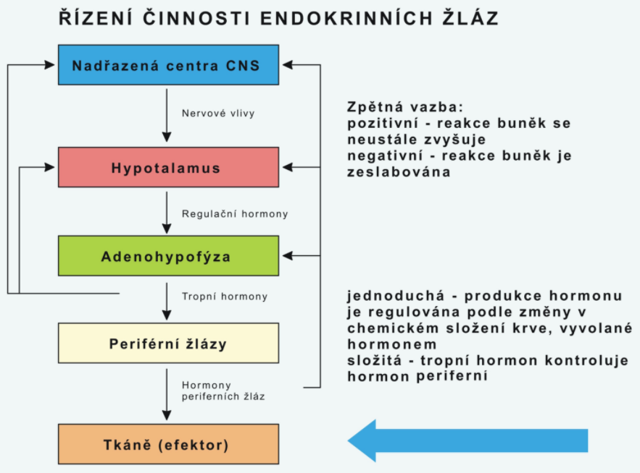
OPAKOVÁNÍ ENDOKRYNNÍ SYSTÉM
HORMONY
hormony jsou vysoce specializované vysoce účinné organizované molekuly produkované endokrinními buňkami
jsou vylučovány přímo do krve (krevního oběhu)
působí ve velmi malém množství
působí dlouhodobě

Slide 3
ENDOKRINNÍ ŽLÁZA | HORMON | cílový orgán | hlavní funkce
ADENOHYPOFÝZA | RŮSTOVÝ HORMON (SOMATOTROPNÍ HORMON - STH) | všechny buňky v těle | podporuje rozvoj a zvětšování všech tělesných tkání až do dospívání; zvyšuje rychlost syntézy proteinů; zvyšuje mobilizaci lipidů a jejich využívání jako zdroj energie; snižuje rychlost využívání sacharidů; nejvyšší produkce v noci
 | TYROTROPNÍ H. (TSH) | štítná žláza | působí na sekreci hormonů štítné žlázy
 | ADRENOKORTIKOTROPNÍ H. (ACTH) | kůra nadledvin | stimuluje sekreci glukokortikoidů
 | PROLAKTIN (PRL) | prsa | stimuluje produkci mateřského mléka
 | FOLIKULOSTIMULAČNÍ (FSH) | vaječníky, varlata | působí na růst folikulů ve vaječníků a zrání spermií
 | LUTEIZAČNÍ HORMON (LH) | vaječníky, varlata | nutný k produkci estrogenů a testosteronu
NEUROHYPOFÝZA | ANTIDIURETICKÝ HORMON (ADH) | ledviny | kontroluje výdej vody v ledbinách, zvyšuje TK při konstrikci cév
 | OXYTOCIN | děloha, prsa | kontroluje kontrakci dělohy, sekrece mléka
ŠTÍTNÁ ŽLÁZA | TYROXIN (T4) a TRYJÓDTYRONIN (T3) | všechny buňky v těle | zvyšuje buněčný metabolismus, zvyšuje činnost a kontraktilitu srdce

Slide 4
 | KALCITONIN | kosti | kontorluje koncentraci Ca iontů v krvi
PŘÍŠTITNÁ TĚLÍSKA | PARATHORMON (PTH) | kosti, střeva a ledviny | zvyšuje hladinu vápníku a fosforu v krvi, působí na uvolňování vápníku a fosforu z kostí
DŘEŇ NADLEDVIN | ADRENALIN (katecholaminy) | všechny buňky v těle | metabolický vliv, projevující se zvýšenou hladinu glykemie, mobilizace VMK, zvyšuje sílu a rychlost kontrakce srdce
 | NORADRENALIN (katecholaminy) | všechny buňky v těle | metabolický vliv, projevující se zvýšenou hladinu glykemie, mobilizace VMK, zvyšuje sílu a rychlost kontrakce srdce
KŮRA NADLEDVIN | ALDOSTERON (mineralokortikoidy) | ledviny, potní žlázy | působí v ledvinách a potních žlazách na zpětnou resorpci sodíku výměnou za draslík
 | KORTIZOL (glukokortikoidy) | všechny buňky v těle | ovlivnění metabolsimu sacharidů a proteinů, zvyšuje koncentraci glukózy v krevní plazmě
 | ANDROGENY | vaječníky, varlata | v cílových buňkách se mění na testosteron a dihydrotestosteron

Slide 5
 | ESTROGENY | vaječníky, prsa | v pubertě navozují růst dělohy a pochvy, zvyšují množení vývodů mléčné žlázy, ovlivňuje rozvoj druhotných pohlavních znaků (např. ochlupení, distribuce tuku apod.)
SLINIVKA BŘIŠNÍ | INZULIN | všechny buňky v těle | reguluje koncentraci krevní glukózy, snižuje hladinu glukózy v krvi, zvyšuje využití glukózy a syntézu tuků
 | GLUKAGON | všechny buňky v těle | reguluje koncentraci krevní glukózy, zvyšuje hladinu glukózy v krvi, stimuluje rozklad proteinů a lipidů
LEDVINY | RENIN | kůra nadledvin | asistuje při kontrole TK
 | ERYTROPOETIN (EPO) | kostní dřeň | stimuluje produkci erytrocytů
VARLATA | TESTOSTERON | pohlavní orgány, svaly | ovlivňuje sexuální funkce a chování, má vliv na druhotné pohlavní znaky (růst vousů, rozšíření hrtanu apod.), v pubertě navozuje růst zevního genitálu, zvyšuje proteosyntézu (růst svalů)

Slide 6
VAJEČNÍKY | ESTROGENY | pohlavní orgány, tuková tkáň | v pubertě navozují růst dělohy a pochvy, zvyšují množení vývodů mléčné žlázy, ovlivňuje rozvoj druhotných pohlavních znaků (např. ochlupení, distribuce tuku apod.)
 | PROGESTERONY | pohlavní orgány | hlavním účinkem je udržení těhotenství a příprava mléčné žlázy na laktaci, řídí sekreční fázy menstruačního cyklu

Slide 7
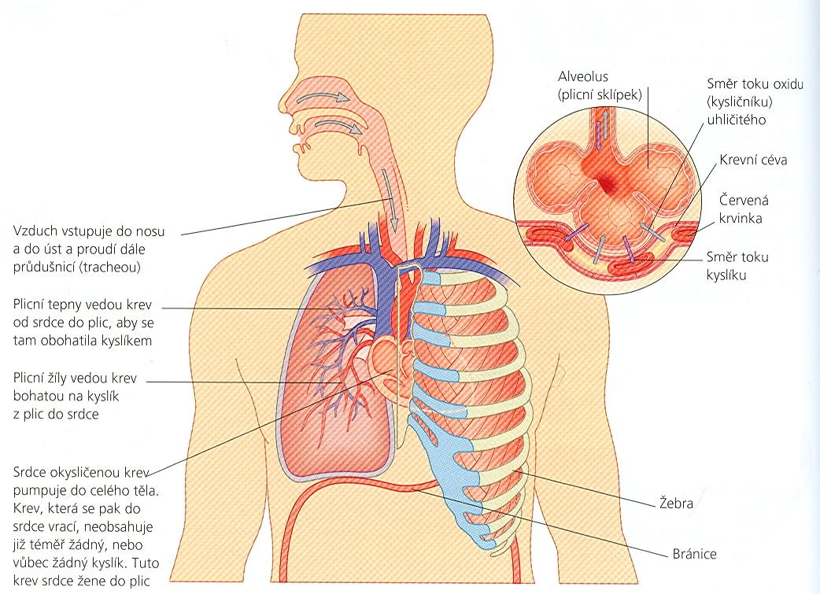
FUNKCE KARDIOVASKULÁRNÍ SOUSTAVY
podílí se na základních procesech látkové výměny = transport plynů, živin & odpadních látek z tkání nebo do tkání
transportní média jsou krev, lymfa & tkáňový mok
udržení optimální činnost srdce & jeho zásobení
srdce uvádí do pohybu krev, jež dále proudí cévami a zajištění fungování malého a velkého krevního oběhu
podílí se i na proudění lymfy

Slide 8
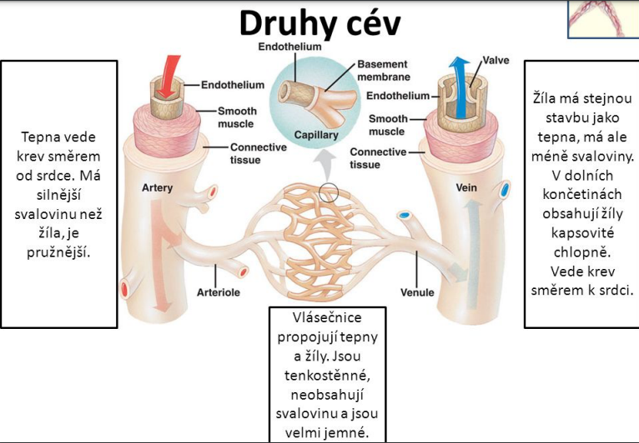
CÉVY
TEPNY = ARTERIE
dávají krevnímu oběhu pružnost (15-5mm)
TEPÉNKY = ARTERIOLY
ŽÍLY = VENY
navrací krev zpátky do srdce (5-15mm)
ŽILKY = VENULY
dávají krevnímu oběhu odpor (0,3mm)
dochází zde k výměně O₂ a CO₂
VLÁSEČNICE = KAPILÁRY
pomáhají regulovat tělesnou teplotu
SRDEČNICE (30mm)
Přítomnost chlopní (brání zpětnému toku krve, zejména DK)

Slide 9
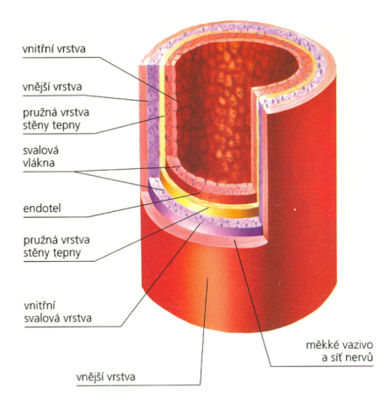
STAVBA CÉV
součást kardiovaskulárního a lymfatického systému
cévy KVS (artérie, vény, kapiláry) – distribuce kyslíku, nutričních látek ke tkáním, a odpadní látky k exkrečním orgánům; transport hormonů

Slide 10
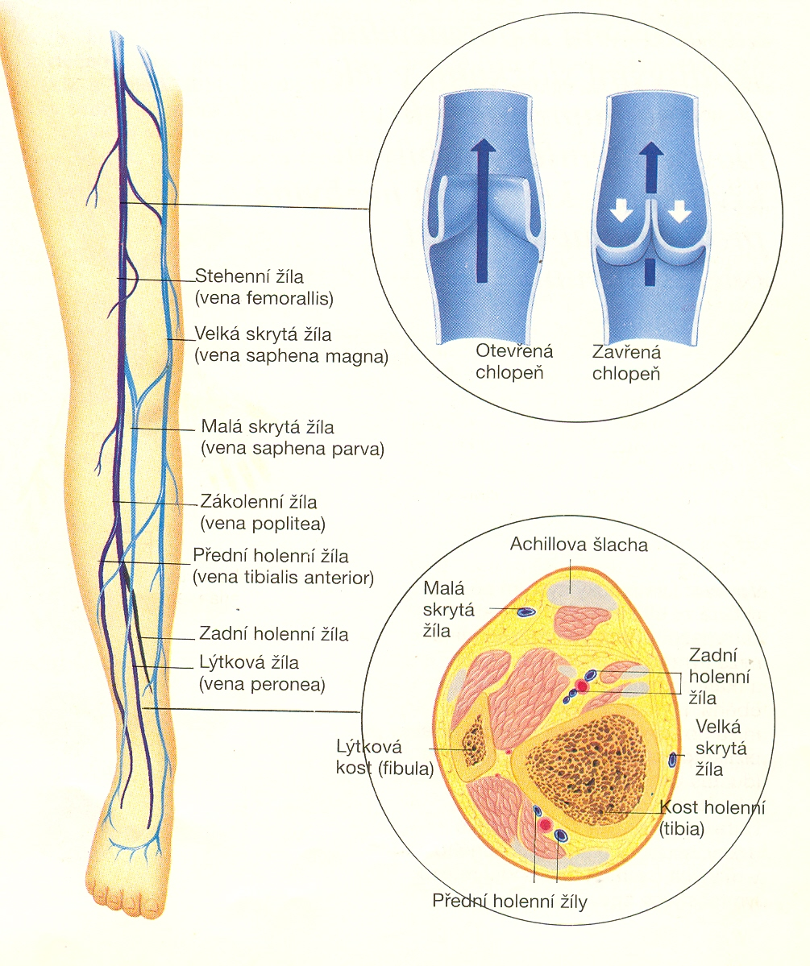
ŽÍLY
návrat krve žílami k srdci je zajištěn činností srdce a negativním nitrohrudním tlakem
podporuje jej i smršťování pracujícího kosterního svalstva – svalová pumpa
v dolních končetinách jsou v žilách kapsovité chlopně, které brání zpětnému toku krve

Slide 11
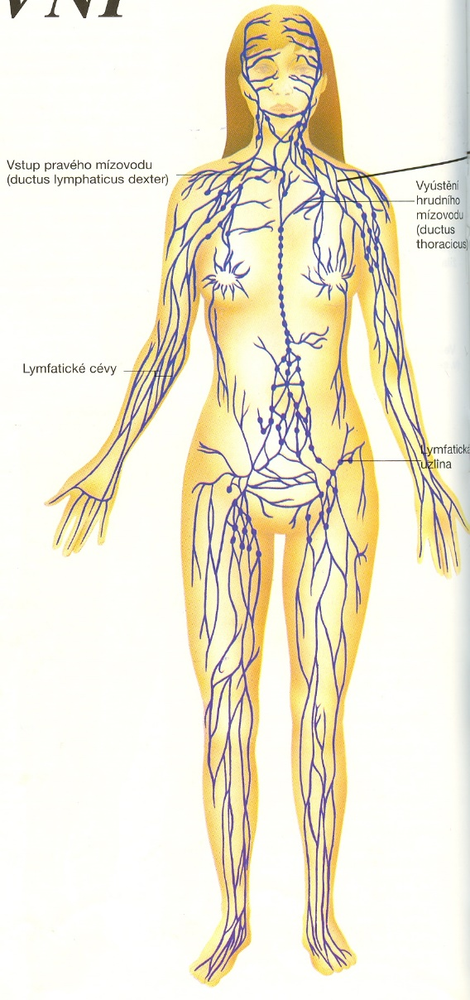
LYMFATICKÁ SOUSTAVA
tvoří jednosměrnou dráhu mezibuněčných prostor do krve
FUNKCE MÍZNÍ SOUSTAVY
odvádí přebytek tkáňového moku
odvádí tuky v podobě tukových kapének z trávicí soustavy do horní duté žíly
má důležitou funkci v obranných mechanismech těla, uvnitř lymfatických uzlin se hromadí lymfocyty, které vytvářejí protilátky
S její pomocí jsou odstraňovány mrtvé buňky, bílkoviny, tuky, konečné produkty metabolismu, ale i cizí tělesa a bakterie
lymfatické uzliny - filtrují lymfu a čistí ji především od mikroorganismů a toxických látek

Slide 12
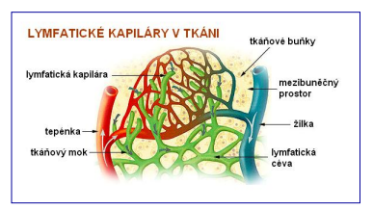
LYMFATICKÉ CÉVY
jejich stěny jsou propustné pro všechny látky přítomné v mezibuněčných prostorách, včetně bílkovin
návrat tekutiny z mezibuněčných prostor zpět do krevní cirkulace - každý den odvedou z tkání více než dva litry mezibuněčné tekutiny (tkáňového moku), kterou přefiltrují a vracejí zpět do krve

Slide 13
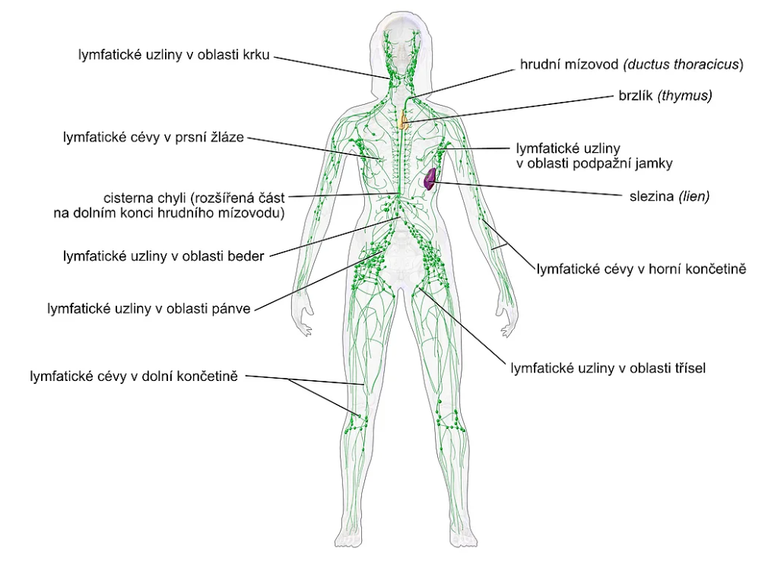
IMUNITNÍ SYSTÉM
Důležitou součástí lymfy a imunitního systému obecně jsou lymfocyty - bílé krvinky
  tvořené primárně v kostní dřeni, v menší míře pak v brzlíku (u dětí) a ve slezině
Slezina
  Největší lymfatický orgán
  odstraňuje z krve staré červené krvinky (erytrocyty)
  zásobník krve

Slide 14
FUNKČNÍ MORFOLOGIE SRDCE
dutý orgán, tvořený srdeční svalovinou
zdrojem energie pro srdeční činnost jsou mastné kyseliny, laktát, glukóza a aminokyseliny
TYPY SVALOVINY

Slide 15
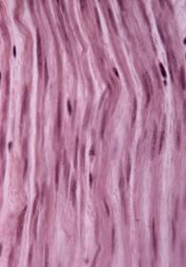
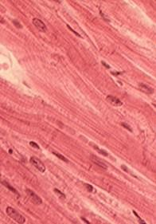
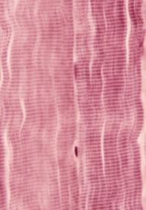
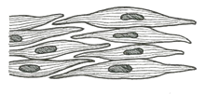
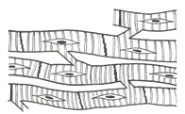

TYPY SVALOVÉ TKÁNĚ
HLADKÁ SVALOVINA
SRDEČNÍ SVALOVINA
PŘÍČNĚPRUHOVANÁ SVALOVINA

Slide 16
TYPY SVALOVÉ TKÁNĚ
HLADKÁ
Není ovládaná vůlí – inervace vegetativními nervy
Žíly, orgány (žaludek, močový měchýř, děloha)
SRDEČNÍ
Některé rysy společné příčně pruhované
PŘÍČNĚ PRUHOVANÁ
Ovládaná vůlí – inervace mozkomíšními nervy
40-50% tělesné hmotnosti
Není ovládaná vůlí - signály pro stahy srdečních buněk vznikají přímo v srdci
Přes 600 skeletárních svalů
3% hmotnosti
Buňky jednojaderné
Buňky mnohojaderné
Stálá a rytmická aktivita

Slide 17
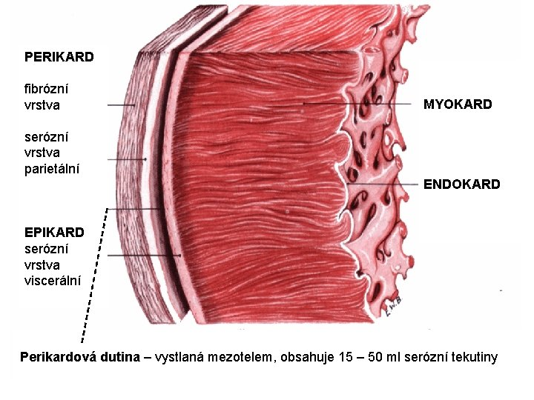
STAVBA SRDCE
PERIKARD
  vazivový vak kolem srdce
  2 části: vnitřní list (přísrdečník = epikard) a vnější list (perikard)
  probíhají tepny a žíly, obsahuje tuk
MYOKARD
  tvoří srdeční stěny
ENDOKARD
  vystýlá síně i komory
Svalovina komor je mnohem silnější než předsíní, přičemž tloušťka svaloviny levé komory je třikrát větší než komory pravé

Slide 18
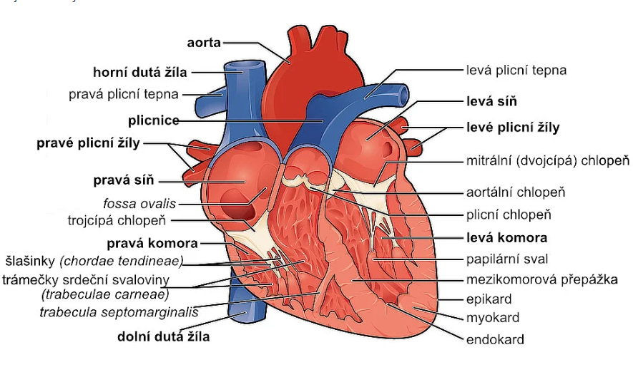
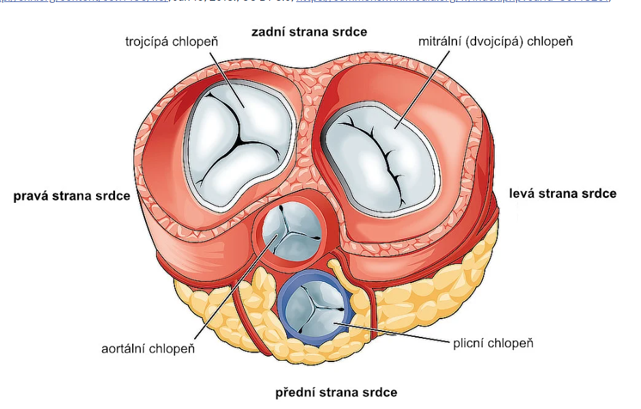
SRDCE
Dutý svalový orgán uložený v hrudní dutině
Váha srdce je u dospělého člověka asi 300 – 320 gramů - vyšší hmotnost – hypertrofie (patologické stavy, sportovci)
Srdce je vertikálně děleno na pravou a levou polovinu a každá z nich je dále horizontálně dělena na předsíň a komoru
V pravé předsíni a komoře proudí krev odkysličená – žilní, v levé předsíni a komoře proudí krev okysličená – tepenná
Mezi síněmi a komorami jsou to chlopně cípaté
Výstup do aorty a plicnice – poloměsíčité chlopně

Slide 19
PORUCHY FUNKCE CHLOPNÍ
PROPAD CHLOPNĚ = PROLAPS
zmenšuje se plocha pro průtok krve, což představuje vyšší odpor proudící krve a zvýšení tlakové zátěže srdce
NEDOMYKAVOST CHLOPNĚ = INSUFICIENCE
ZÚŽENÍ SRDEČNÍ CHLOPNĚ = STENÓZA
zpravidla do předsíně
část krevního oběhu se vrací do prostoru s nižším tlakem
část systolického tepového objemu je tak bez užitku pro oběh uložena v předsíni a srdce je objemově přetěžováno
při této poruše je srdce přetěžováno objemově

Slide 20
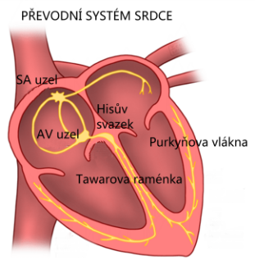
PŘEVODNÍ SRDEČNÍ SYSTÉM
Zajišťuje periodickou srdeční činnost
Tvoří spontánní a pravidelné vzruchy, které spouštějí stah myokardu
Tvoří ho modifikované buňky srdeční svaloviny, které mají schopnost vytvářet vzruchy a rozvádět je po celém srdci
  Předsíňový (sinoatriální - SA) uzel– z tohoto uzlu vychází rytmické vzruchy (70tepů/minutu)
  Předsíňokomorový (atrioventrikulární – AV) uzlel
  Hissův svazek
  Tawarova raménka
  Síť Purkyňových vláken
Další šíření vzruchu
https://www.youtube.com/watch?v=RYZ4daFwMa8

Slide 21
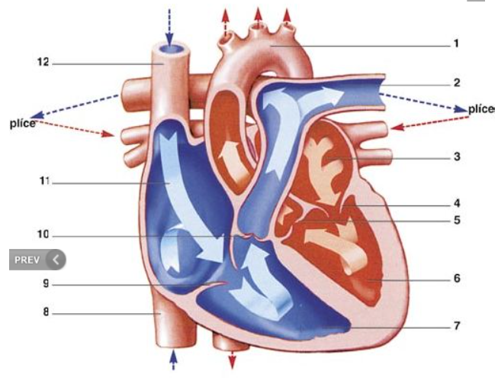
PROUDĚNÍ KRVE SRDCEM

Slide 22
FUNKCE SRDCE
KREVNÍ OBĚH
MALÝ
VELKÝ
je poháněn pravou komorou srdeční
je poháněn levou komorou srdeční
MINUTOVÝ OBJEM SRDEČNÍ Q
je množství krve, které srdce vyvrhne do krevního oběhu za 1min
závisí od množství krve vyvrhnutého při jedné kontrakci (systolický objem – QS) a počtu srdečních kontrakcí za minutu – SF

Slide 23
MALÝ A VELKÝ KREVNÍ OBĚH
MALÝ (PLICNÍ) KREVNÍ OBĚH
VELKÝ (PERIFERNÍ) KREVNÍ OBĚH
Pravá předsíň přivádí krev z horní a doplní duté žíly
Krev je vstřikována do pravé komory
Vstup krve do plicního řečiště – okysličení a návrat krve přes plicní žíly do levé předsíně
Pokračuje do levé komory a do velkého krevního oběhu
Levá komora nasává krev z levé předsíně a vypuzuje ji do aorty
Rozvod okysličené krve po těle
Krev protéká cévním řečištěm – žílami je odkysličená krev vracena do pravé předsíně
Odtud je následně přečerpána do pravé komory a malého krevního oběhu

Slide 24
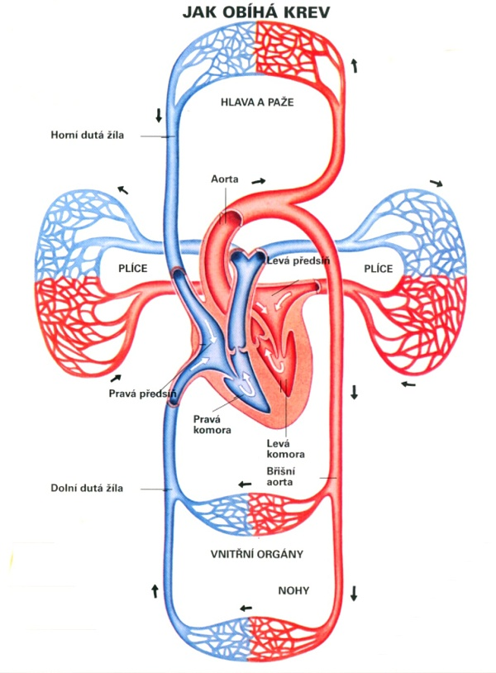

Slide 25
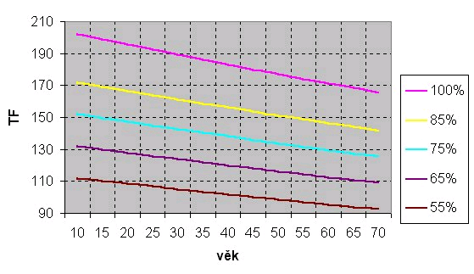
TEPOVÁ (SRDEČNÍ) FREKVENCE

Slide 26
ZJIŠŤOVÁNÍ SF/TF
ausultácií (poslechem) na hrotě srdce
z křivky EKG záznamu (vzdálenost R-R)
palpací (hmatáním) pulzu
přístroji založenými na fotometrickém, piezoelektrickém nebo elektrickém principu

Slide 27

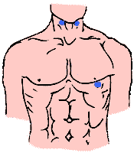
PALPAČNÍ METODA
Tep se nejčastěji zjišťuje v místech, kde tepny procházejí blízko kožního povrchu, například na tepně vřetení na zápěstí, na krkavici atd.
Průměrná klidová frekvence člověka je 72 tepů za minutu
V dětském věku je vyšší
Tepová frekvence se zvyšuje při horečce, při práci a při rozčílení

Slide 28
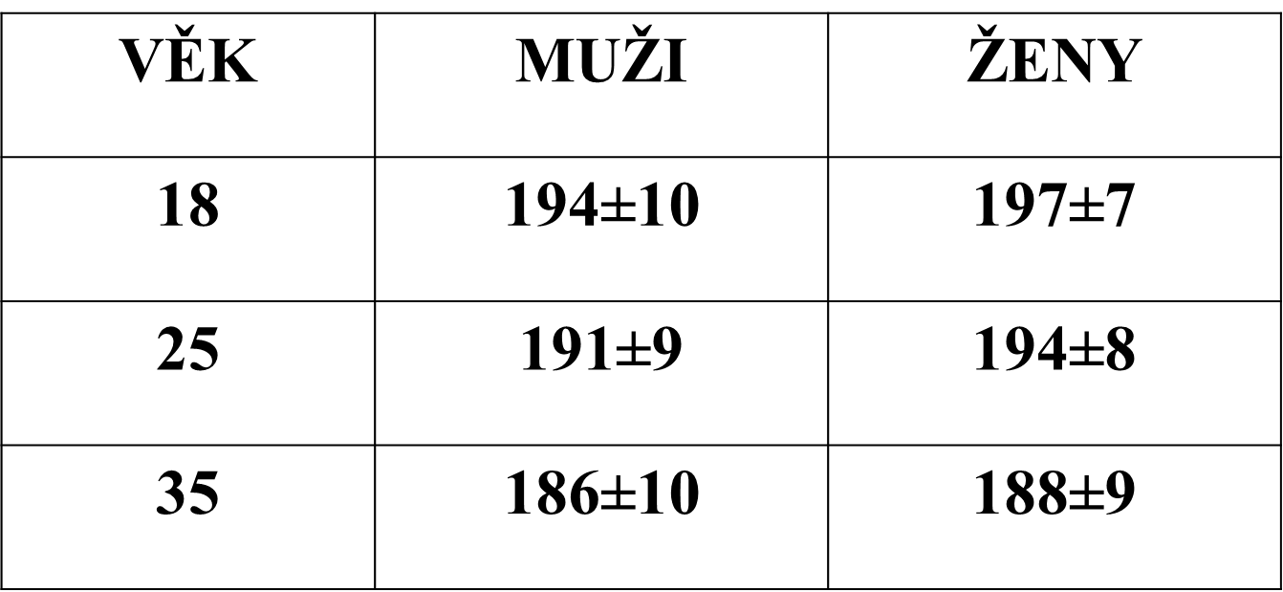
PRŮMĚRNÉ HODNOTY SFMAX U ČESKÉ ZDRAVÉ POPULACE
SF_{max} = 220 - věk

Slide 29
Změny SF při zatížení – 3 fáze
úvodní (předstartovní zvýšení SF)
průvodní (zvýšení SF při vlastní činnosti – strmost vzestupu je úměrná intenzitě zatížení, potom dochází k ustálení)
následná (dochází k návratu SF k výchozím hodnotám)

Slide 30
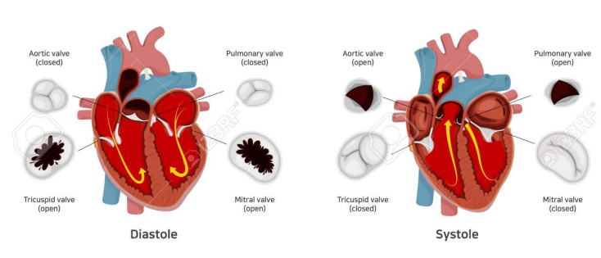
SRDEČNÍ REVOLUCE
výsledkem změn napětí srdeční svaloviny jsou tlakové změny v srdečních dutinách
aktivní tlakové změny jsou hnací silou krevního proudu

Slide 31
ELEKTROKARDIOGRAFIE - EKG
během každého cyklu elektrické aktivace se vytváří elektrické pole, které lze zaznamenávat systémem EKG svodů z povrchu těla
záznam sumární elektrické aktivity srdce
normální EKG záznam jedné srdeční revoluce se skládá z vln a kmitů, které mají charakteristický tvar a trvání

Slide 32
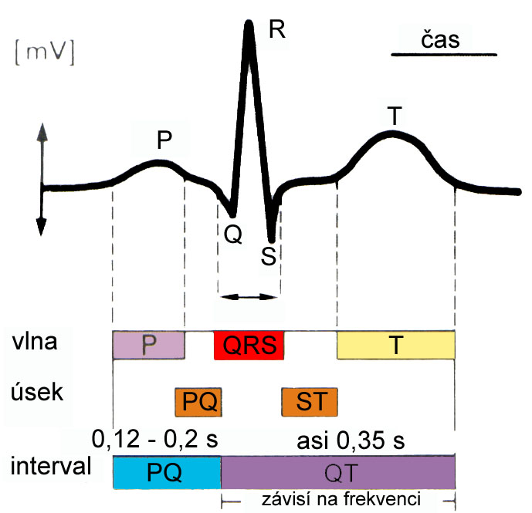
EKG KŘIVKA
U EKG křivky popisujeme:
vlny (P,T)
kmity (QRS)
oblé jsou vlny (P,T)
strmé jsou kmity (QRS)
Při posuzování EKG křivky si všímáme rytmu a jeho pravidelnosti (tzv. akce), frekvence, sklon elektrické osy srdeční, vlny P, segmentu PQ, komorového komplexu QRS, segmentu ST a vlny T

Slide 33
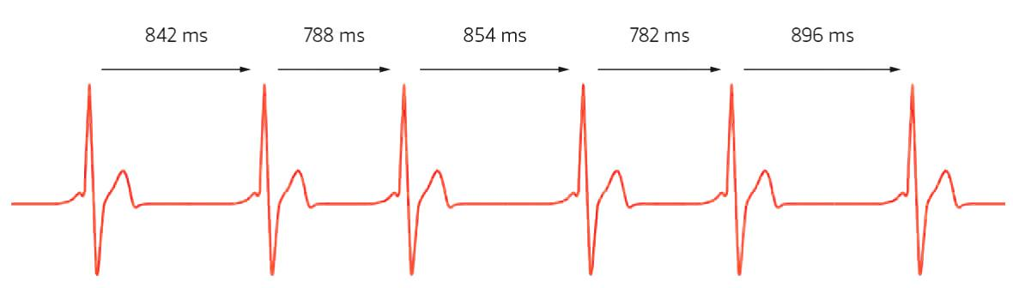
VARIABILITA SRDEČNÍ FREKVENCE (HRV)
srdeční frekvence v průběhu času kolísá
tyto fyziologické oscilace vznikají pod vlivem mnoha faktorů (psychika, termoregulace, acidobazická rovnováha, krevní plyny, krevní tlak, koncentrace hormonů, dýchání atd.)
pomocí EKG elektrod je snímána elektrická aktivita srdce
snímací frekvence pro vyhledávání vrcholů R kmitů by měla být alespoň 1 kHz

Slide 34
VARIABILITA SRDEČNÍ FREKVENCE (HRV)
u intenzivně trénujících sportovců může být tato vyšetřující metoda přínosem v diagnostice celkové chronické únavy – přetrénování, které bývá spojeno s neurovegetativní dysbalancí (hypersympatikotonie nebo parasympatikotonie)

Slide 35
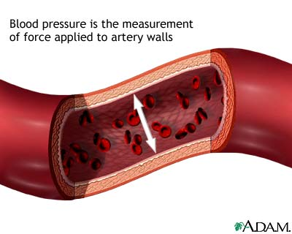
KREVNÍ TLAK
Tlak systolický – tlak měřený při stahu komor (systole): 100 – 160 mm Hg
Tlak diastolický – tlak měřený při uvolnění komor (diastole) < 90 mm Hg
Hlavním činitelem ovlivňující TK jsou činnost srdce a periferní odpor
Může se měnit v souvislosti se změnami minutového objemu srdce
Při zúžení cév (vasokonstrikci) se periferní odpor a tedy i TK zvýší a naopak, při rozšíření cév (vasodilataci) se oba ukazatelé sníží
TK se může změnit i bez tělesného zatížení jako reakce na měnící se podmínky vnějšího prostředí.
Tlak stoupá při psychickém podráždění, ale i při změně polohy těla z lehu do stoje

Slide 36
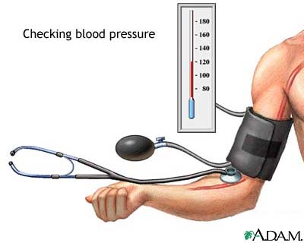
MĚŘENÍ TK
vyšší než 160/90 mm Hg – hypertenze
nižší než 90/60 mm Hg - hypotenze

Slide 37
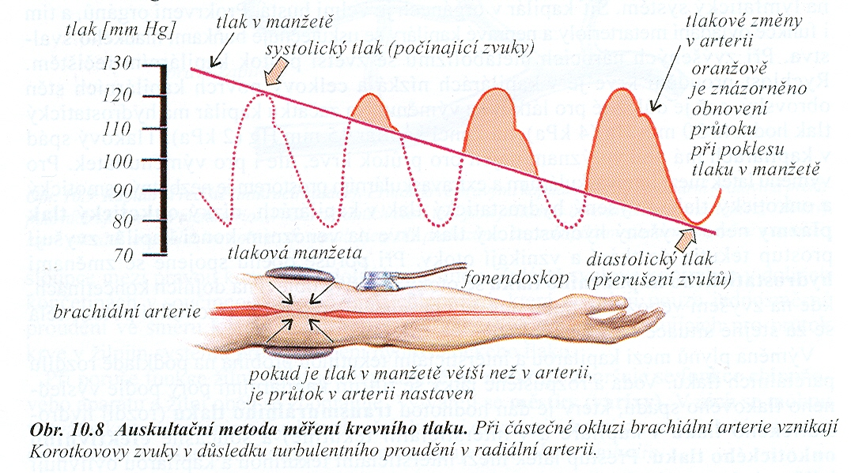

Slide 38
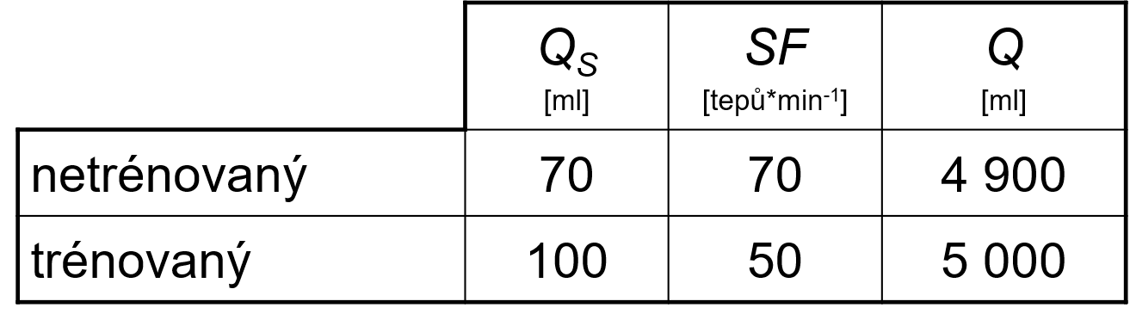
MINUTOVÝ OBJEM SRDCE - Q
Závisí od množství krve vyvrhnutého při jedné kontrakci (systolický objem – Q_{S}) a počtu srdečních kontrakcí za minutu – SF
Potřeba prokrvení v klidu vyžaduje minutový objem asi 5 litrů
U trénovaných je Q_{S} vyšší, což jeho srdci umožňuje pracovat v klidu i při stejné submaximální intenzitě zatížení nižší SF
Klidové hodnoty Q_{S} = 60-80 ml, Q = 4-5l
Q = Q_{S} * SF

Slide 39
REAKCE NA DYNAMICKOU ZÁTĚŽ
Zvýšení SF
  úvodní (předstartovní zvýšení SF)
  průvodní (zvýšení SF při vlastní činnosti – strmost vzestupu je úměrná intenzitě zatížení, potom dochází k ustálení)
  následná (dochází k návratu SF k výchozím hodnotám)
Zvýšení tepového objemu
  120-150ml (nejvyšší hodnoty okolo 120tepů/minutu)
Zvýšení minutového objemu
  20-25l
Při hodnotách TF blížících se maximu dochází u netrénovaných k nedostatečnému plnění komor a tepový i minutový objem se snižují

Slide 40
REAKCE NA DYNAMICKOU ZÁTĚŽ
Systolický krevní tlak se zvyšuje / diastolický bez výrazných změn
Zátěž vyšší intenzity vede k dalšímu postupnému zvyšování. Max TKs při submaximálních zátěžích okolo 180-240mmHg

Slide 41
REAKCE NA STATICKOU ZÁTĚŽ
Mírné zvýšení SF
Zvýšení periferního tlaku ⟹ vysoké nároky na levou komoru
Při lehké a střední práci (nižší intenzita, menší svalové skupiny, malý počet svalových skupin) stoupá sTK, při těžké práci (vysoká intenzita, velké svalové skupiny) i dTK
Vysoké intenzitě např. u vzpěračů může docházet k nárůstu TK až na hodnoty 480/350 mmHg (naměřené extrémní hodnoty)

Slide 42
SRDEČNÍ HYPERTROFIE
DYNAMICKÁ ZÁTĚŽ
STATICKÁ ZÁTĚŽ
Atletické srdce = hypertrofie svaloviny ale i celé levé komory
Hypertrofie svaloviny levé komory bez zvětšení velikosti komory ⟹hypertrofická kardiomiopatie (u osob s problémy s TK, onemocněními srdce, genetické předpoklady)
Nejvýraznější působení statické složky zátěže se objevuje při činnosti se rukama zdviženýma nad hlavu, kdy je staticky kontrahováno svalstvo pletence ramenního, dále krční a páteřní svalstvo, zatímco malé svaly horních končetin provádějí dynamickou činnost

Slide 43
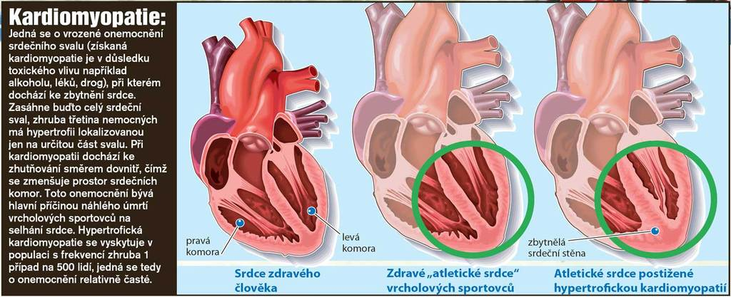
SRDEČNÍ HYPERTROFIE

Slide 44
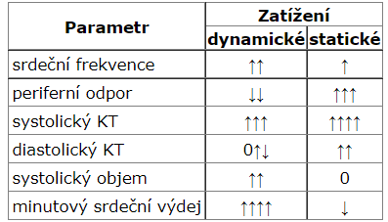
REAKCE NA STATICKOU A DYNAMICKOU ZÁTĚŽ

